Slide 1
Post-Quantum Cryptography
8. Kyber and Dilithium

Slide 2
Plan
양자컴퓨터 위협과 PQC 표준화
수학적 사전지식

Slide 3
양자컴퓨터
고전 비트: 항상 0 또는 1 중 하나의 상태
큐비트 (Qubit): 0과 1을 동시에(각각 확률로) 갖는 중첩(superposition) 상태
n큐비트 레지스터 → 2ⁿ개의 이진 상태를 동시에(확률을 갖고) 표현
- 함수 f를 적용하면 단 한 번의 계산 단계로 2ⁿ개 상태 전부에서 동시 평가
측정하는 순간 확률분포에 따라 2ⁿ개 상태 중 하나로 붕괴
- 관측 가능한 출력은 f(x) 단 하나뿐 // 거대한 병렬 컴퓨터가 아님
양자 알고리즘 설계의 핵심: 중첩·간섭(interference)·얽힘(entanglement)을 이용해 계산이 끝난 시점에 원하는 답이 확률 1에 가깝게 관측되도록 만드는 것

Slide 4
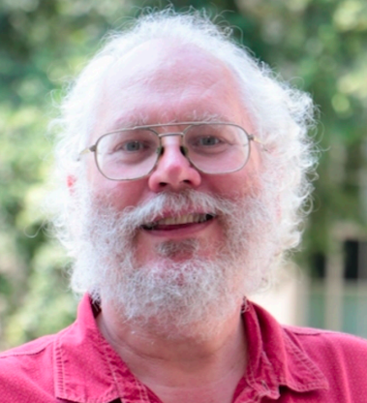
Shor 알고리즘 (1994)
현재 공개키 암호: RSA(소인수분해), 이산로그 시스템, ECC(ECDLP)
- 가장 빠른 고전 알고리즘으로도 준지수(RSA·이산로그) 또는 완전 지수(ECDLP) 시간
Peter Shor: 세 문제(정수 인수분해·이산로그·타원곡선 이산로그)를 모두 양자 다항식 시간에 해결
대규모 양자컴퓨터가 만들어지면 RSA·이산로그·타원곡선 암호 시스템이 전부 완전히 깨짐
→ 양자컴퓨터가 제기하는 주된 위협

Slide 5
Grover 알고리즘 (1996)
비구조화 탐색(unstructured search): F(x)=1인 x를 찾기 (정확히 d개의 해, 1≤d≪2ⁿ)
고전 탐색(임의로 뽑아 F 평가): 평균 2ⁿ/d 번의 함수 평가
Grover: 단 √(2ⁿ/d) 번의 함수 평가로 해결 (제곱근 가속)
- 병렬화해도 선형 가속 없음 (m대의 양자컴퓨터를 동시에 써도 √m배만 빨라짐)

Slide 6
Grover 공격
ℓ비트 키 블록암호 E, 평문-암호문 쌍 t개: F(k)=1 ⟺ Eₖ(mᵢ)=cᵢ (∀i)
전수조사(고전): 평균 2^{ℓ-1} 번의 암호화 연산
Grover(양자): 2^{ℓ/2} 번의 양자 평가만으로 비밀 키 복원 (Grover 탐색의 d=1 인스턴스)
대응책: AES에 256비트 키 사용 → 2¹²⁸번의 양자 연산은 여전히 비현실적
- 128비트 대신 256비트를 쓰는 데 드는 추가 비용은 크지 않음

Slide 7
양자컴퓨터 구현 현황
2048비트 RSA를 Shor로 깨려면 최소 2,048개의 결함 허용(fault-tolerant) 큐비트 필요
양자 결어긋남(decoherence: 큐비트가 환경과 상호작용해 오류 발생) 때문에 아직 없음
모두 결함 허용이 아닌 개념 증명(PoC) 수준
2026.03 기준 Shor로 인수분해된 가장 큰 수 = 21
논리 큐비트 1개에도 물리 큐비트 수천 개 필요 추정
→ 2048비트 RSA 공격엔 수백만 개 필요할 수도
기관 | 연도 | 큐비트 수 | 유형
IBM | 2023 | 1,121 | 초전도 큐비트
Google | 2024 | 105 | 초전도 큐비트
Caltech | 2025 | 6,100 | 중성원자 배열

Slide 8
양자컴퓨터 구현 현황
2048비트 RSA를 Shor로 깨려면 최소 2,048개의 결함 허용(fault-tolerant) 큐비트 필요
양자 결어긋남(decoherence: 큐비트가 환경과 상호작용해 오류 발생) 때문에 아직 없음
모두 결함 허용이 아닌 개념 증명(PoC) 수준
2026.03 기준 Shor로 인수분해된 가장 큰 수 = 21
논리 큐비트 1개에도 물리 큐비트 수천 개 필요 추정
→ 2048비트 RSA 공격엔 수백만 개 필요할 수도
만들어질지 불확실하나 못 만들 근본적 이유도 없음
인터넷 보안 대부분 붕괴 + "지금 저장, 나중에 복호화" 위협
기관 | 연도 | 큐비트 수 | 유형
IBM | 2023 | 1,121 | 초전도 큐비트
Google | 2024 | 105 | 초전도 큐비트
Caltech | 2025 | 6,100 | 중성원자 배열

Slide 9
PQC 표준화의 역사
2015년 NSA 발표: "가까운 미래에 양자 안전 알고리즘 전환 시작" — 암호학계에 충격
2017년: 전 세계 69개 제출
2019년: 26개를 다음 라운드로 선정
2020년 7월: 최종 후보 7개, 대안 후보 8개 선정
2022년 7월: Kyber(KEM), Dilithium·Falcon·SPHINCS+(서명) 표준화 대상 선정
- LMS·XMSS는 이미 NIST SP 800-208로 표준화되어 있었음
2024년 8월: FIPS 203(Kyber) · FIPS 204(Dilithium) · FIPS 205(SPHINCS+) 최종 발표

Slide 10
NSA의 개입: CNSA 2.0
2022년 9월: NSA 자체 표준 스위트 CNSA 2.0 발표
- CNSA 1.0: 서명 ECDSA·RSA, 키교환 ECDH·RSA
CNSA 2.0: 서명 Dilithium, 키캡슐화 Kyber, 소프트웨어·펌웨어 서명용 LMS·XMSS 추가
- AES·SHA는 그대로 유지
전환 시한 (공격적):
소프트웨어·펌웨어 서명 — 2025년까지 구현, 2030년까지 전면 전환
웹 통신(TLS)·클라우드 서비스(AWS 등) — 2025년까지 구현, 2033년까지 전면 전환
대규모 결함 허용 양자컴퓨터의 더딘 진전을 고려하면 이례적으로 공격적인 일정

Slide 11
배포 현황
Google: 서버 내부 데이터 보호에 이미 양자 안전 암호 사용 중, 암호 라이브러리 Tink에 통합 작업 중 (https://github.com/tink-crypto)
Signal (2023.09): PQXDH — Kyber 기반 공유키를 ECDH 공유키와 결합한 하이브리드 모드
- WhatsApp에서도 사용
Apple (2024.02): iMessage에 하이브리드 모드 양자 내성 암호 적용
Amazon: Braket(실험용 양자컴퓨터 무료 제공), s2n-TLS(ECDH+Kyber 하이브리드, https://github.com/aws/s2n-tls)

Slide 12
정수 링 ℤ_{q}와 다항식 링 R_{q}
ℤ_{q} = {0,1,...,q−1}: 원소를 원형으로 배치, 덧셈·뺄셈·곱셈은 mod q
ℤ_{q}[x]: 계수를 ℤ_{q}에서 뽑은 다항식 링
Kyber·Dilithium이 실제로 쓰는 링: R_{q} = ℤ_{q}[x]/(xⁿ+1) (차수 < n인 다항식, 곱셈은 xⁿ+1을 법으로)
q=17: 9+15≡7, 9−15≡11, 9×15≡16 (mod 17)

Slide 13
R_{q}에서의 다항식 곱셈
두 다항식을 보통 방식으로 곱해 차수 2n−2 이하 다항식을 얻은 뒤,
xⁿ ≡ −1 (mod xⁿ+1)을 이용해 차수를 <n으로 접는다
계수 벡터에 대한 anti-circulant 행렬-벡터 곱과 동치: circ←(a)·b

Slide 14
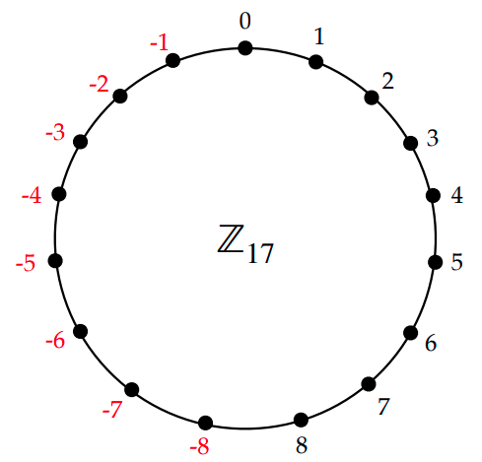

크기(Size)와 대칭 mod: 홀수 모듈러스
q가 홀수일 때, r ∈ ℤ_{q}의 대칭 mod 표현:
$r{mod}_{s}q=\{\begin{matrix}r, & r≤(q−1)/2 \\ r−q, & r>(q−1)/2\end{matrix}$
$−\frac{q−1}{2}≤r{mod}_{s}q≤\frac{q−1}{2}$
예제 (q=17):
6 mod_{s} 17 = 6
13 mod_{s} 17 = −4
홀수 모듈러스는 경계(−(q−1)/2 와 (q−1)/2)가 대칭이다

Slide 15

홀수 모듈러스 예제 (q = 17)
$(9+15){mod}_{s}17=24{mod}_{s}17=7$
$(9−15){mod}_{s}17=−6{mod}_{s}17=−6$
$(9×15){mod}_{s}17=135{mod}_{s}17=−1$

Slide 16
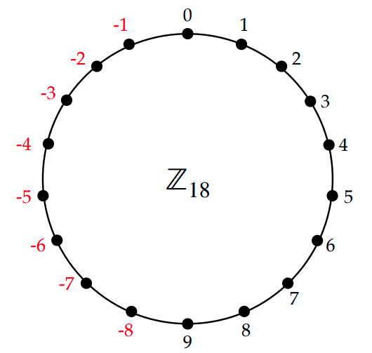

크기와 대칭 mod: 짝수 모듈러스
q가 짝수일 때:
$r{mod}_{s}q=\{\begin{matrix}r, & r≤q/2 \\ r−q, & r>q/2\end{matrix}$
$−\frac{q}{2}<r{mod}_{s}q≤\frac{q}{2}$
홀수와 달리 경계가 비대칭
- q/2는 "그대로"쪽에 포함, −q/2는 범위에서 제외
예제 (q=18):
6 mod_{s} 18 = 6
13 mod_{s} 18 = −5

Slide 17

짝수 모듈러스 계산 예제 (q = 18)
$(9+15){mod}_{s}18=24{mod}_{s}18=6$
$(9−15){mod}_{s}18=−6{mod}_{s}18=−6$
$(9×15){mod}_{s}18=135{mod}_{s}18=9$

Slide 18
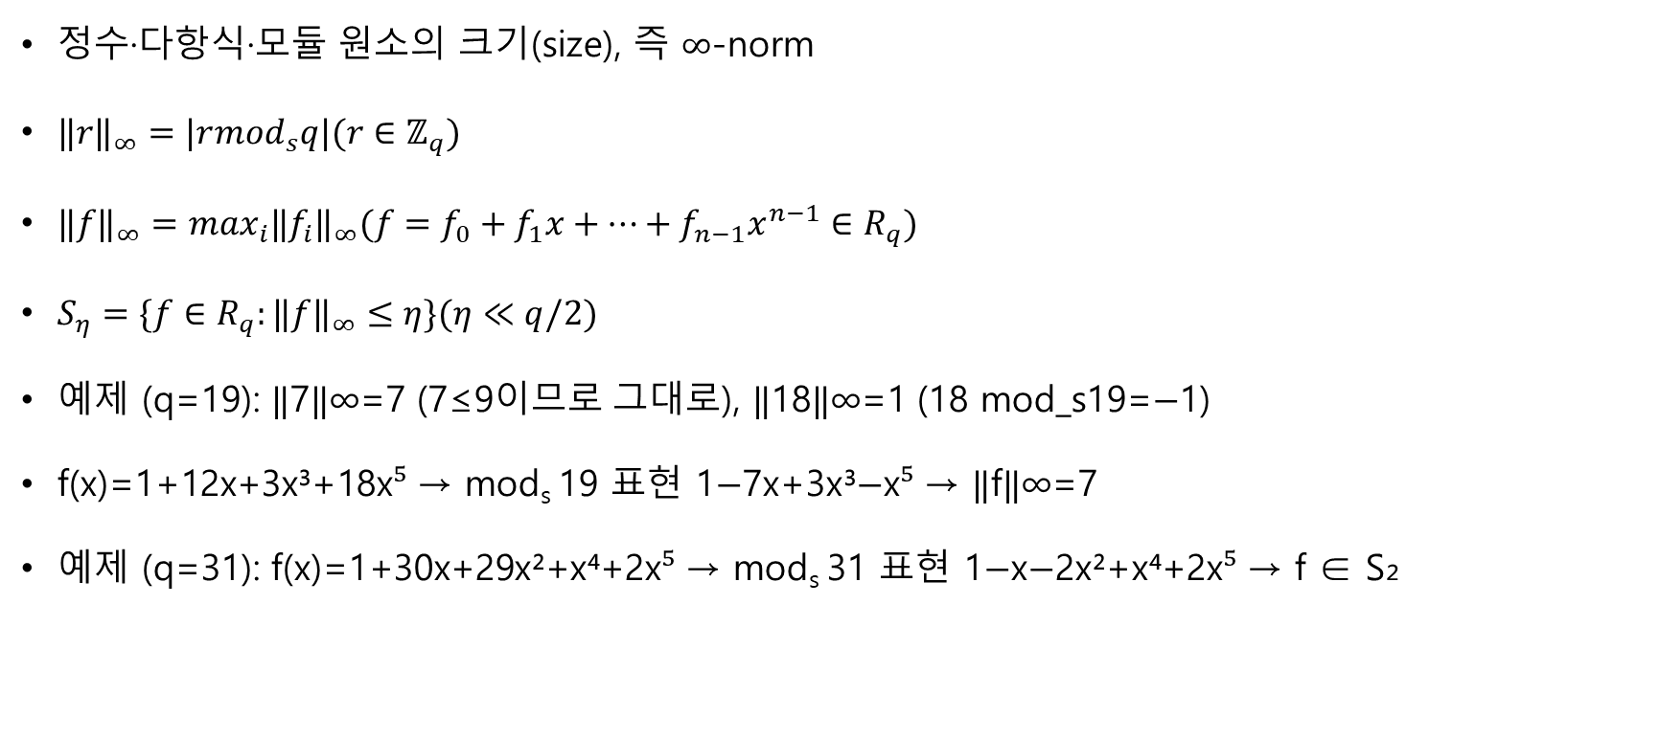
크기와 작은 다항식의 집합
정수·다항식·모듈 원소의 크기(size), 즉 $∞$-norm
$‖r‖_{∞}=|r{mod}_{s}q|(r∈ℤ_{q})$
$‖f‖_{∞}=\max_{i}‖f_{i}‖_{∞}(f=f_{0}+f_{1}x+⋯+f_{n−1}x^{n−1}∈R_{q})$
$S_{η}=\{f∈R_{q}:‖f‖_{∞}≤η\}(η≪q/2)$
예제 (q=19): ‖7‖∞=7 (7≤9이므로 그대로), ‖18‖∞=1 (18 mod_s19=−1)
f(x)=1+12x+3x³+18x⁵ → mod_{s} 19 표현 1−7x+3x³−x⁵ → ‖f‖∞=7
예제 (q=31): f(x)=1+30x+29x²+x⁴+2x⁵ → mod_{s} 31 표현 1−x−2x²+x⁴+2x⁵ → f ∈ S₂

Slide 19

작은 다항식의 곱은 여전히 작다
$$f∈S_{η_{1}}, g∈S_{η_{2}} ⟹ fg∈S_{nη_{1}η_{2}}$$
- 단 nη₁η₂ < q/2 암묵적으로 가정
예제 (q=137, n=4): η=2, f(x)=1+x−2x²+2x³∈S₂, g(x)=−2+2x²−x³∈S₂
$f(x)g(x)=3+129x+8x^{2}+134x^{3}≡3−8x+8x^{2}−3x^{3} (mod 137)$
→ fg ∈ S₈ (8 ≤ nη₁η₂ = 4·2·2 = 16 이므로 상계를 만족)

Slide 20
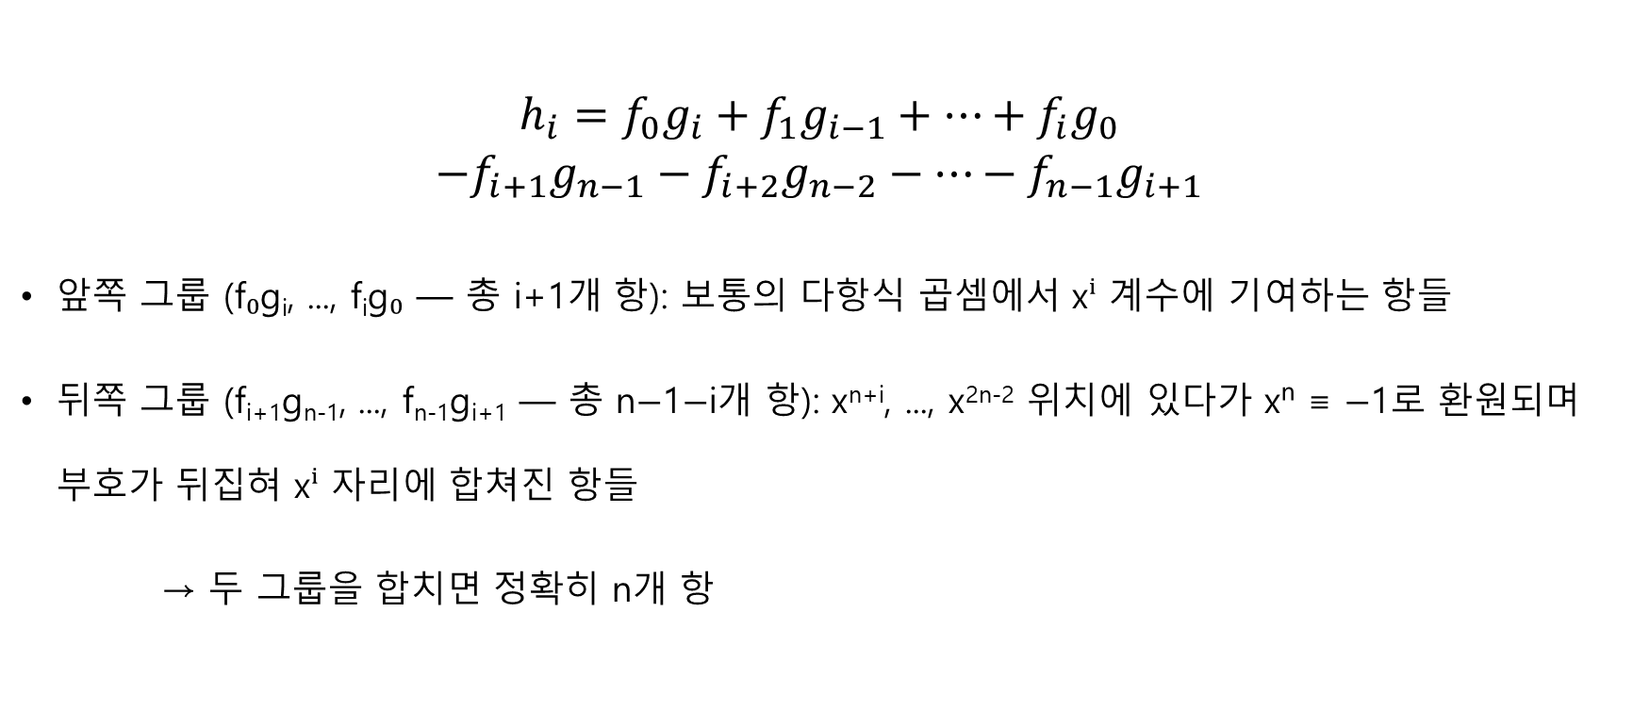
증명 (1/2)
$$\begin{aligned}h_{i}=f_{0}g_{i}+f_{1}g_{i−1}+⋯+f_{i}g_{0} \\ −f_{i+1}g_{n−1}−f_{i+2}g_{n−2}−⋯−f_{n−1}g_{i+1}\end{aligned}$$
앞쪽 그룹 (f₀g_{i}, ..., f_{i}g₀ — 총 i+1개 항): 보통의 다항식 곱셈에서 xⁱ 계수에 기여하는 항들
뒤쪽 그룹 (f_{i+1}g_{n-1}, ..., f_{n-1}g_{i+1} — 총 n−1−i개 항): x^{n+i}, ..., x^{2n-2} 위치에 있다가 xⁿ ≡ −1로 환원되며 부호가 뒤집혀 xⁱ 자리에 합쳐진 항들
→ 두 그룹을 합치면 정확히 n개 항

Slide 21

증명 (2/2)
각 항 f_{j}g_{k}(부호 무관)의 크기는:
$$‖f_{j}‖_{∞}‖g_{k}‖_{∞}≤η_{1}η_{2}$$
n개 항의 합인 hᵢ는 (∀i ∈ [0,n−1]):
$$‖h_{i}‖_{∞}≤nη_{1}η_{2}$$
$$‖h‖_{∞}=\max_{i}‖h_{i}‖_{∞}≤nη_{1}η_{2}$$

Slide 22
모듈 R_{q}^{k}
모듈 R_{q}ᵏ: 벡터공간의 스칼라 체를 링(R_{q})으로 바꾼 구조
덧셈·뺄셈은 성분별
내적(inner product)은 R_{q}의 원소(다항식) 하나: aᵀb = a₁b₁ + a₂b₂ + ... + aₖbₖ

Slide 23
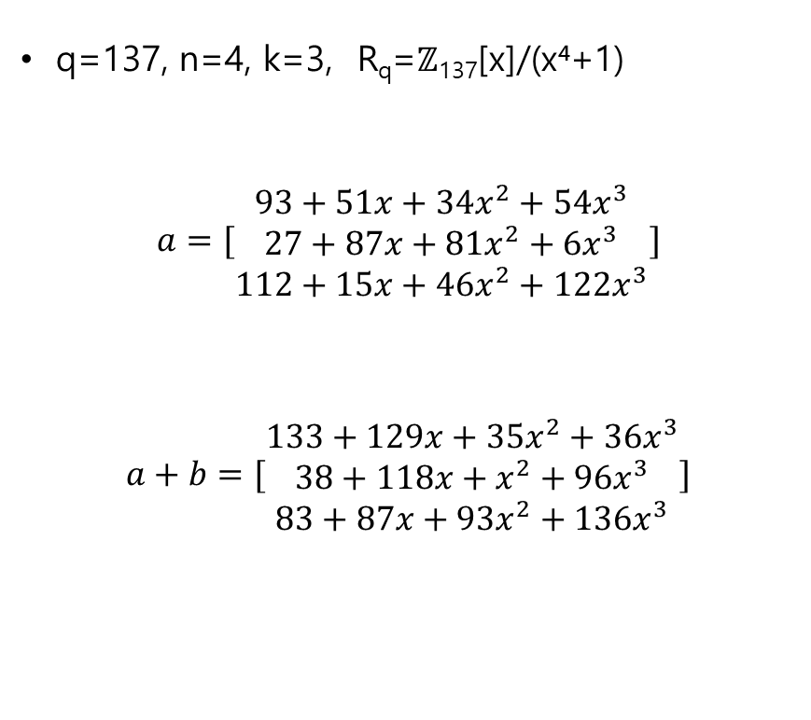

모듈 숫자 예제: 덧셈·뺄셈
q=137, n=4, k=3, R_{q}=ℤ₁₃₇[x]/(x⁴+1)
$$a=[\begin{aligned}93+51x+34x^{2}+54x^{3} \\ 27+87x+81x^{2}+6x^{3} \\ 112+15x+46x^{2}+122x^{3}\end{aligned}]$$
$$a+b=[\begin{aligned}133+129x+35x^{2}+36x^{3} \\ 38+118x+x^{2}+96x^{3} \\ 83+87x+93x^{2}+136x^{3}\end{aligned}]$$
$$b=[\begin{aligned}40+78x+x^{2}+119x^{3} \\ 11+31x+57x^{2}+90x^{3} \\ 108+72x+47x^{2}+14x^{3}\end{aligned}]$$
$$a−b=[\begin{aligned}53+110x+33x^{2}+72x^{3} \\ 16+56x+24x^{2}+53x^{3} \\ 4+80x+136x^{2}+108x^{3}\end{aligned}]$$

Slide 24
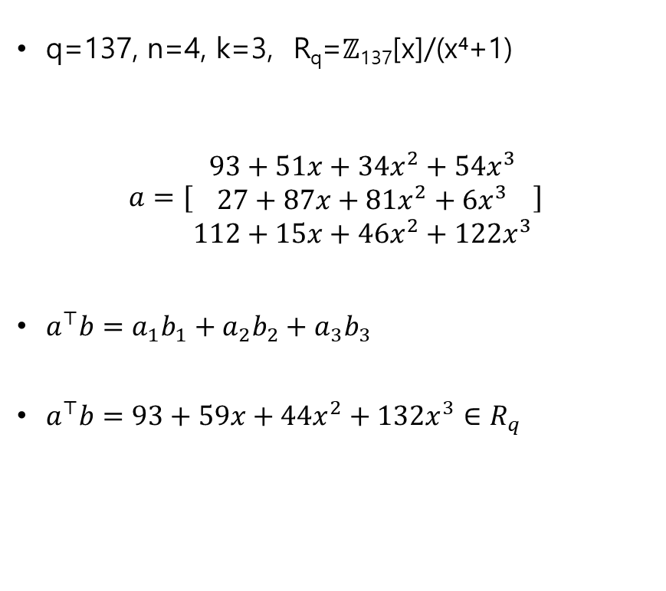

모듈 숫자 예제: 내적
q=137, n=4, k=3, R_{q}=ℤ₁₃₇[x]/(x⁴+1)
$$a=[\begin{aligned}93+51x+34x^{2}+54x^{3} \\ 27+87x+81x^{2}+6x^{3} \\ 112+15x+46x^{2}+122x^{3}\end{aligned}]$$
$a^{⊤}b=a_{1}b_{1}+a_{2}b_{2}+a_{3}b_{3}$
$a^{⊤}b=93+59x+44x^{2}+132x^{3}∈R_{q}$
$$b=[\begin{aligned}40+78x+x^{2}+119x^{3} \\ 11+31x+57x^{2}+90x^{3} \\ 108+72x+47x^{2}+14x^{3}\end{aligned}]$$

Slide 25
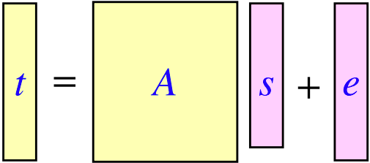
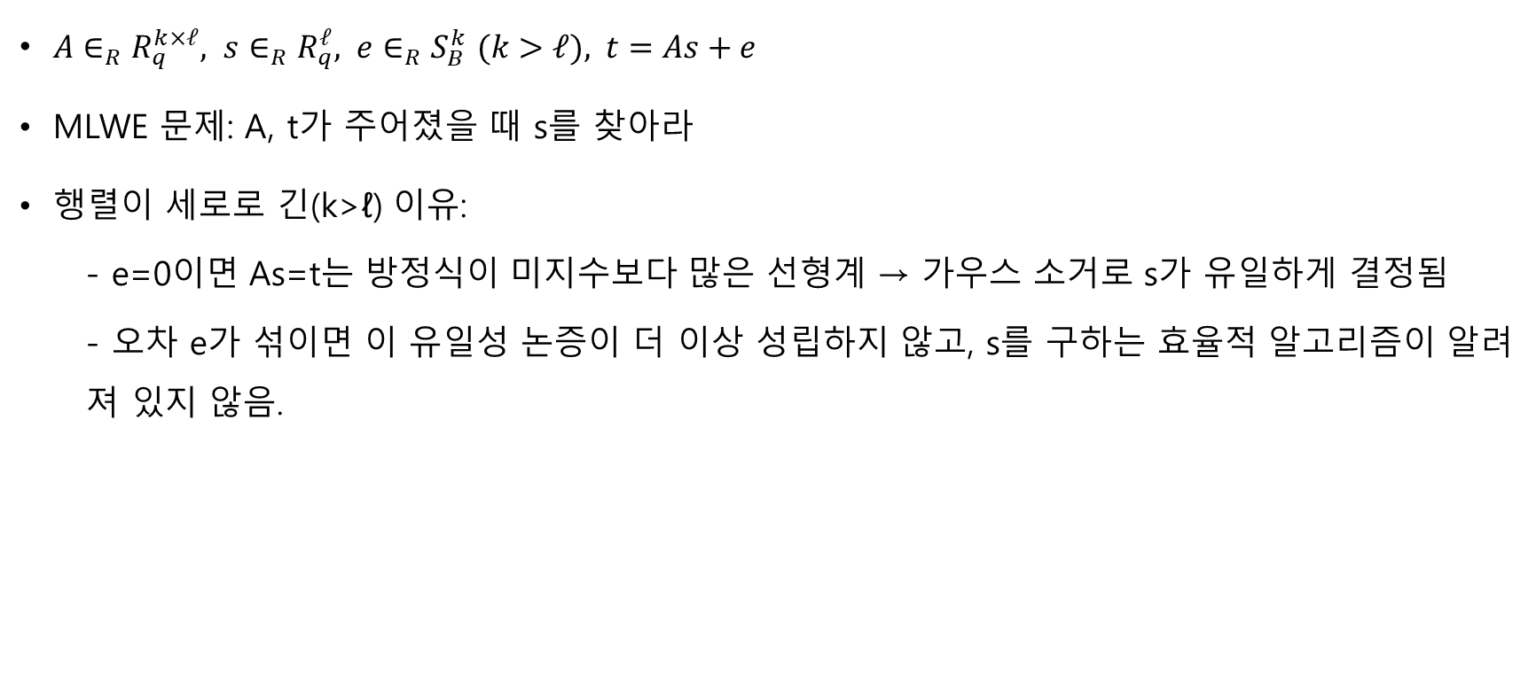
Module-LWE (MLWE)
$A∈_{R}R_{q}^{k×ℓ}, s∈_{R}R_{q}^{ℓ}, e∈_{R}S_{B}^{k} (k>ℓ), t=As+e$
MLWE 문제: A, t가 주어졌을 때 s를 찾아라
행렬이 세로로 긴(k>ℓ) 이유:
- e=0이면 As=t는 방정식이 미지수보다 많은 선형계 → 가우스 소거로 s가 유일하게 결정됨
- 오차 e가 섞이면 이 유일성 논증이 더 이상 성립하지 않고, s를 구하는 효율적 알고리즘이 알려져 있지 않음.

Slide 26

MLWE 숫자 예제 (1/2)
q=541, n=4, k=3, ℓ=2, η₁=3, η₂=2, R_{q}=ℤ₅₄₁[x]/(x⁴+1)
$A=[\begin{matrix}442+502x+513x^{2}+15x^{3} & 368+166x+37x^{2}+135x^{3} \\ 479+532x+116x^{2}+41x^{3} & 12+139x+385x^{2}+409x^{3} \\ 29+394x+503x^{2}+389x^{3} & 9+499x+92x^{2}+254x^{3}\end{matrix}]$
$s=[\begin{aligned}2−2x+x^{3} \\ 3−2x−2x^{2}−2x^{3}\end{aligned}]∈S_{3}^{2}$
$e=[\begin{aligned}2−2x−x^{2} \\ 1+2x+2x^{2}+x^{3} \\ −2−x^{2}−2x^{3}\end{aligned}]∈S_{2}^{3}$

Slide 27

MLWE 숫자 예제 (2/2)
$t=As+e=[\begin{aligned}30+252x+401x^{2}+332x^{3} \\ 247+350x+259x^{2}+485x^{3} \\ 534+234x+137x^{2}+443x^{3}\end{aligned}]$
$‖t‖_{∞}=259$
‖t‖∞=259 ≈ q/2=270.5
- 사실상 무작위 벡터와 구별 불가능 (오차 e 덕분에 t 자체는 작지 않음)

Slide 28
Decisional MLWE (D-MLWE)
A ∈_{R} R_{q}^{k×ℓ} 가 주어짐
z: 확률 1/2로 MLWE 벡터 t=As+e (s,e는 작은 벡터), 확률 1/2로 완전 무작위인 R_{q}ᵏ 벡터
문제: A, z만 보고 z가 어느 쪽인지 구별하라
D-MLWE가 어렵다면 → A, t만으로는 s에 대해 (무작위 벡터와 구별 안 될 정도로) 아무 것도 알아낼 수 없음
- Kyber의 IND-CPA 안전성이 기대는 것이 이 성질

Slide 29
MLWE vs D-MLWE
 | MLWE (탐색) | D-MLWE (결정)
주어지는 것 | A, t = As+e | A, z
목표 | s 자체를 복원 | z가 As+e 형태인지 완전 무작위인지 구별
어려움의 근거 | worst-case to average-case 환원 | decision-to-search 환원
파라미터 | A ∈_{R} R_{q}^{k×ℓ}, s ∈ S_{η₁}^{ℓ}, e ∈ S_{η₂}^{k}, k>ℓ | A ∈_{R} R_{q}^{k×ℓ}, s ∈ S_{η₁}^{ℓ}, e ∈ S_{η₂}^{k}, k>ℓ

Slide 30
MLWE가 격자 문제로 불리는 이유
이유 1: Worst-case to average-case 환원
Langlois-Stehlé(2012): MLWE·D-MLWE·MSIS의 평균 케이스 어려움이 모듈 격자의 최악 케이스 양자 어려움만큼 보장됨을 증명
- 단, 이 보장은 매우 점근적 — 실전 파라미터에서 실제 안전성 수준은 분명하지 않음
이유 2: 명시적 재정식화
A가 anti-circulant 블록으로 이루어진 행렬-벡터 방정식으로 다시 쓸 수 있음
- 이 재정식화 자체가 자연스러운 격자 문제(BDD 등)에 대응
이 격자 문제들에 대한 최선의 공격이 실전에서 MLWE·D-MLWE·MSIS의 안전 파라미터를 정당화하는 데 쓰임

Slide 31
MLWE가 격자 문제로 불리는 이유
이유 1: Worst-case to average-case 환원
Langlois-Stehlé(2012): MLWE·D-MLWE·MSIS의 평균 케이스 어려움이 모듈 격자의 최악 케이스 양자 어려움만큼 보장됨을 증명
- 단, 이 보장은 매우 점근적 — 실전 파라미터에서 실제 안전성 수준은 분명하지 않음
이유 2: 명시적 재정식화
A가 anti-circulant 블록으로 이루어진 행렬-벡터 방정식으로 다시 쓸 수 있음
- 이 재정식화 자체가 자연스러운 격자 문제(BDD 등)에 대응
이 격자 문제들에 대한 최선의 공격이 실전에서 MLWE·D-MLWE·MSIS의 안전 파라미터를 정당화하는 데 쓰임
결론: anti-circulant 구조를 이용하는,
SIS/LWE보다 빠른 공격은 알려져 있지 않음

